Slide 1
Conduite a tenir devant une IRA obstructive
Présenté par: Dr KARA
Service de Chirurgie Urologique et De Transplantation Rénale
Pr Sayoud

Slide 2
Plan
Introduction.
Définition.
Physiopathologie; et principaux types d’IRA.
Diagnostique.
Prise en charge thérapeutique.
Conclusion.
Référence.

Slide 3
Introduction [1]
L'insuffisance rénale aiguë (IRA) obstructive correspond aux insuffisances rénales dues à une obstruction aiguë des voies urinaires à l'étage supra vésical, survenant de façon bilatérale ou sur rein unique anatomique ou fonctionnel.
ce type d'IRA est dit « post-rénal » car son étiologie se situe en aval des reins.
Elle représente 2 à 10 % des causes d'IRA.

Slide 4
Introduction [1]
Sa découverte nécessite une prise en charge médico-chirurgicale en urgence. La suppression précoce de l'obstacle conditionne la réversibilité de l'insuffisance rénale.
Le but du traitement initial est de lever l'obstacle en gérant en parallèle les complications de l'IRA et d'orienter la prise en charge ultérieure de l'étiologie de l'obstacle.

Slide 5
Définition [2]
L’insuffisance rénale aiguë (IRA) se définit par une diminution rapide du débit de filtration glomérulaire (DFG) avec pour conséquence une défaillance de la fonction rénale antérieurement stable.
L'IRA se caractérise par l’apparition de complications qui résultent de l’impossibilité des reins à assurer l’homéostasie hydro-électrolytique et acido-basique et à éliminer les déchets produits par l’organisme.

Slide 6
Physiopathologie; et principaux types d’IRA[3]
L’IRA obstructive ou post rénale,(10 % des IRA), est en rapport avec un obstacle sur le haut appareil urinaire. L’obstacle intrinsèque ou extrinsèque, peut être double et siéger sur la voie excrétrice des deux reins ou unique et siéger sur celle d’un rein unique anatomique ou fonctionnel.
Un obstacle sur la voie excrétrice supérieure, aigu ou chronique, entraîne un arrêt de la diurèse puis une augmentation de la pression d’amont dans les tubules rénaux et un blocage de la filtration glomérulaire. Dans les obstructions aiguës complètes , la diurèse s’effondre en quelques heures si l’obstacle est unilatéral, plus lentement s’il est bilatéral.

Slide 7
Physiopathologie; et principaux types d’IRA[3]
En l’absence de levée rapide de l’obstacle, des lésions irréversibles du parenchyme rénal peuvent apparaître. La possibilité de récupération de la fonction rénale est généralement inversement liée à la durée de l’obstruction.
Les autres causes d’IRA, donc non obstructives, comprennent:
l’IRA fonctionnelle ou pré rénale (25 % des cas).
l’IRA organique ou parenchymateuse (65 % des cas).

Slide 8
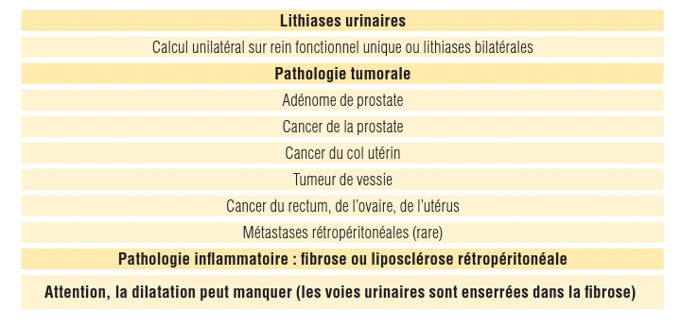
Tableau 1 : Principales causes d’IRA obstructives

Slide 9
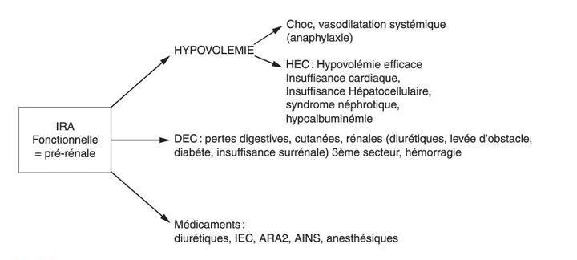
Figure 1 : étiologies IRA fonctionnelle.

Slide 10
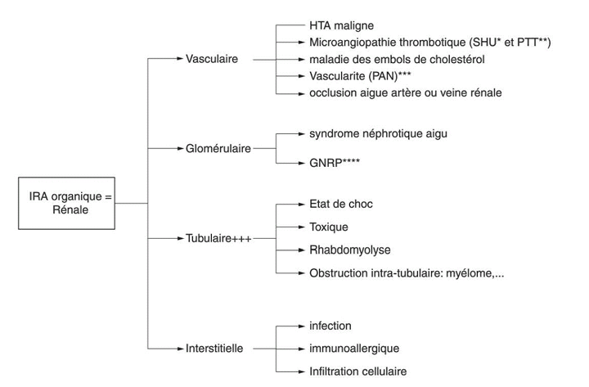
Figure 2 : Étiologies IRA organique.

Slide 11
Diagnostique[5]
La présentation clinique de l'IRA obstructive varie selon :
le terrain.
le site de l'obstacle.
la rapidité d'installation et le caractère complet ou incomplet de l'obstruction.

Slide 12
Diagnostique[5]
Lorsqu'une obstruction chronique est à l'origine de l'insuffisance
rénale le patient est souvent asymptomatique. À l'inverse, une
IRA obstructive est en général symptomatique, la douleur
traduisant la distension de la vessie, de l'arbre urinaire ou
l'hydronéphrose.
L'examen radiologique prescrit en première intention est l'échographie.

Slide 13
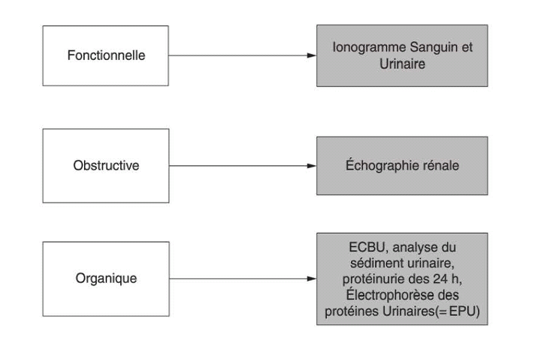
Diagnostique[5]
Examens complémentaires à réaliser devant une insuffisance rénale aiguë.

Slide 14
Prise en charge thérapeutique[6]
Traitement d’urgence:
Correction des troubles métaboliques.
Drainage en urgence du haut appareil urinaire.
Surveillance de la diurèse.
Traitement étiologique : en fonction de la cause .

Slide 15
Prise en charge thérapeutique[6]
Traitement d’urgence:
Correction des troubles métaboliques:
Il faut tout d’abord corriger les troubles métaboliques, en urgence, avant tout geste chirurgical, s’ils engagent le pronostic vital. Ils comprennent essentiellement :
l’hyperkaliémie supérieure ou égale à 6,5 mEq/ml (risque de troubles du rythme cardiaque mortels),
l’hyperhydratation avec surcharge hydrosodée à l’origine d’un OAP.
acidose majeure (réserve alcaline inférieure à 10 mmol/l).

Slide 16
Prise en charge thérapeutique[6]
L’épuration extrarénale peut être effectuée soit par hémodialyse, soit, plus rarement, par dialyse péritonéale.

Slide 17
Prise en charge thérapeutique[6]
Traitement d’urgence:
Drainage en urgence du haut appareil urinaire:
Cette phase thérapeutique est réalisée d’emblée ou après épuration extrarénale en cas de troubles métaboliques mettant en jeu le pronostic vital. Le drainage est effectué :
soit par voie rétrograde (sonde urétérale simple ou une sonde double J),
soit par néphrostomie percutanée.
Chirurgie conventionnelle (exceptionnelle)

Slide 18
Prise en charge thérapeutique[6]
Traitement d’urgence:
Surveillance de la diurèse:
Elle est capitale après le drainage afin de dépister un syndrome de « levée d’obstacle » provoqué par une hyperdiurèse secondaire à la perte de concentrations des urines du (des) rein(s) en amont de l’obstacle.

Slide 19
Prise en charge thérapeutique[6]
Traitement étiologique:
envisagé secondairement, une fois la fonction rénale corrigée.

Slide 20
Conclusion
L’IRA obstructive est une urgence médicochirurgicale .
Il faut dépister des troubles métaboliques nécessitant une correction
immédiate ou une épuration extrarénale en urgence.
L’échographie rénale permet de confirmer le diagnostic dans la
plupart des cas.
Le traitement des IRA obstructives comporte trois étapes selon le
degré d’urgence :
le traitement des troubles métaboliques provoqués par l’IRA.
le drainage de la voie excrétrice obstruée.
le traitement de la cause de l’obstacle.

Slide 21
Références
[1] D. Guerrot. F. Tamion .Insuffisance rénale aiguë obstructive :le point de vue du réanimateur. Elsevier Masson 2012.F19.
[2] Pr Julien Bohé . Dr Laurent Juillard . Insuffisance rénale aiguë — Anurie. LA REVUE DU PRATICIEN, VOL . 57, 15 NOVEMBRE 2007.p1953.
[3] F. Sallusto et al. Anurie par obstacle de la voie excrétrice.2011Elsevier Masson.p 1.2.
[4] Marie-Aimée Perrouin-Verbe, Véronique Phé Item 343 (Item 252) - Insuffisance rénale aigue - anurie .
[5] D. Guerrot. F. Tamion .Insuffisance rénale aiguë obstructive :le point de vue du réanimateur. Elsevier Masson 2012.F20.
[6] F. Sallusto et al. Anurie par obstacle de la voie excrétrice.2011Elsevier Masson.p5;6.

